Slide 1
Pertanyaan materi sebelumnya
Apa fungsi eritrosit, leukosit dan trombosit?

Slide 2
Pertanyaan materi sebelumnya
Mengapa jumlah leukosit tidak tetap?

Slide 3
Pertanyaan materi sebelumnya
Kapan jumlah leukosit tinggi?

Slide 4
Pertanyaan materi sebelumnya
Apa perbedaan tulang kompak dan tulang spon?

Slide 5
KD.3.4
Menganalisis keterkaitan antara struktur sel pada jaringan hewan dengan fungsi organ pada hewan.

Slide 6
IPK
Mendiskusikan struktur, klasifikasi dan fungsi jaringan otot.
Mendiskusikan pengertian, sifat, jenis-jenis, peranan jaringan saraf.

Slide 7
PERMASALAHAN
Bagaimana ciri-ciri jaringan otot?
Bagaimana struktur otot lurik, polos dan jantung?
Apa fungsi otot?
Apa perbedaan otot lurik, otot polos dan otot jantung?

Slide 8
Permasalahan
Bagaimana struktur sel saraf ( neuron)?
Apa nama dan fungsi bagian-bagian sel saraf?
Apa fungsi jaringan saraf?
Apa perbedaan ( struktur dan fungsi) sel saraf sensorik, sel saraf motorik dan sel saraf asosiasi)

Slide 9
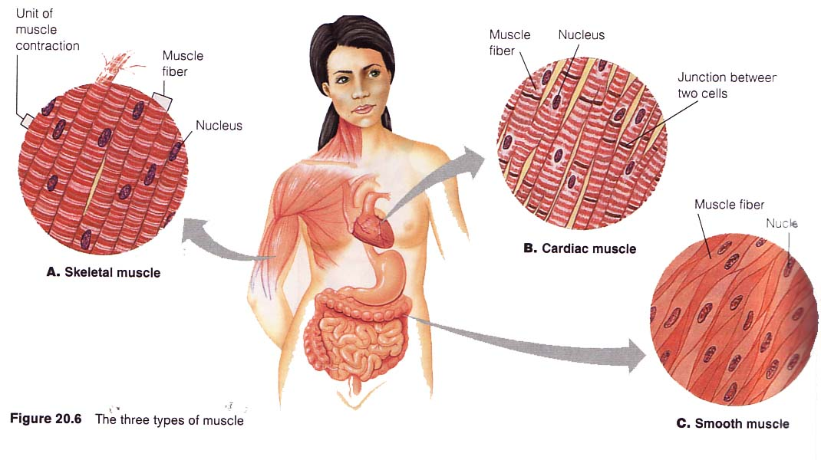
Jaringan otot

Slide 10
Jaringan otot
Ciri-ciri :
Sel-sel aktif berkontraksi krn memiliki protein aktin dan miosin.
Memiliki organela mitokondria terbanyak.

Slide 11
Otot lurik
Otot polos
Otot jantung

Slide 12
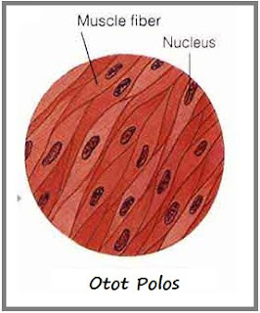
OTOT POLOS

Slide 13
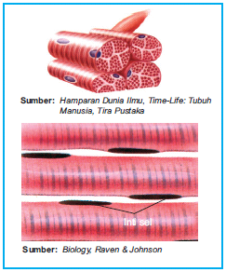
OTOT LURIK

Slide 14
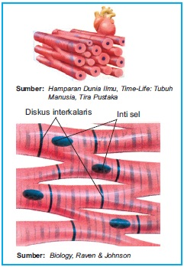
OTOT JANTUNG

Slide 15
3 MACAM OTOT
No | Perbedaan | Otot lurik | Otot polos | Otot jantung
1. | Bentuk sel | Silindris | Kumparan/ gelendong | Silindris, bercabang
2. | Serabut | melintang | polos | melintang
3. | Jml inti, letak | Banyak di tepi | Satu di tengah | Satu di tengah
4. | Sifat kerja | Sadar (volunter) | Tidak sadar (involunter) | Tak sadar (involunter)
5. | Organ yg digerakkan | Tulang, lidah | usus, lambung. | Jantung
6. | Reaksi terhadap rangsang | Cepat,mudah lelah | Lambat,tidak mudah lelah, | Lambat,tidak mudah lelah.

Slide 16
Jaringan saraf

Slide 17
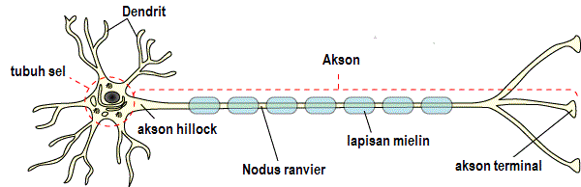
Struktur sel saraf (neuron)

Slide 18
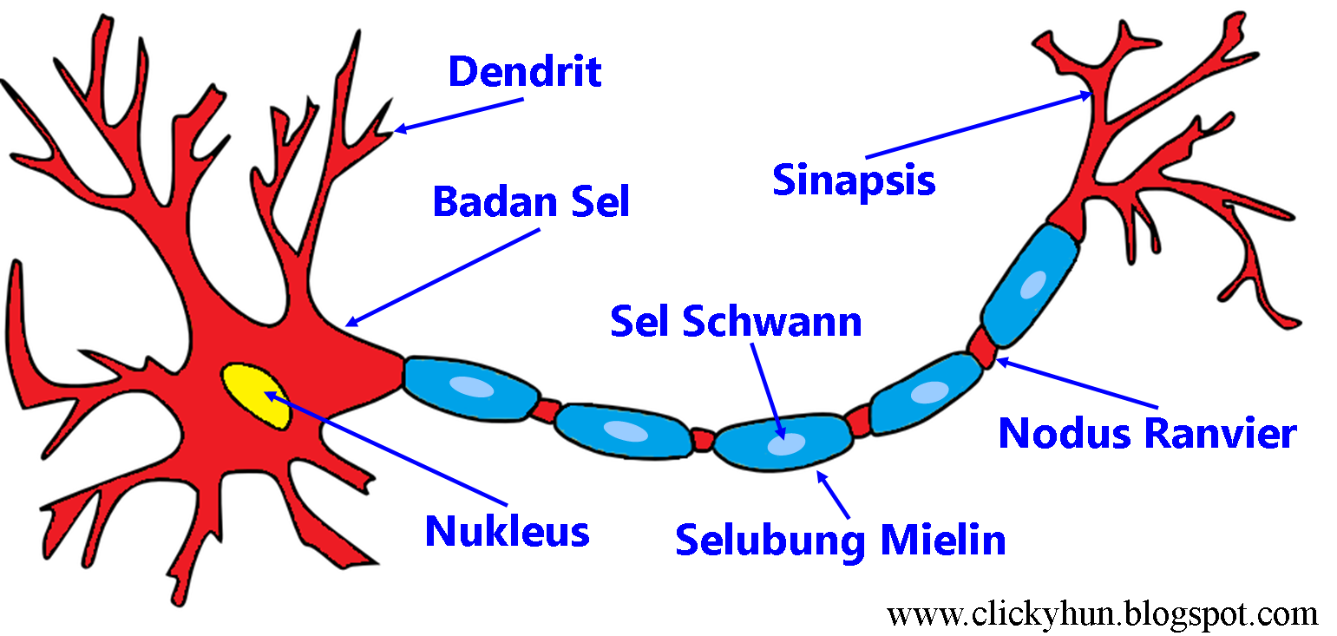
.

Slide 19
Fungsi Jaringan saraf
Menerima dan menghantarkan impuls (rangsang/perintah)
Mengendalikan aktifitas tubuh.

Slide 20
Fungsi bagian sel saraf
No | Bagian sel | Fungsi
1. | Dendrit | Menerima rangsang atau respon
2. | Badan sel | Meneruskan Rangsang/Impuls ke Akson
3. | Inti sel | Pengatur kegiatan sel saraf (neuron)
4. | Akson | Menghantarkan impuls saraf ke sel lainnya
5. | Sinapsis | Menghantarkan rangsang/impuls ke sel syaraf lain
6. | Sel schwann | Melindungi dan mensuplai energi ke akson
7. | Nodus ranvier | Mempercepat perambatan rangsang/respon

Slide 21
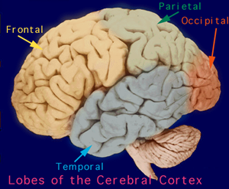
OTAK MANUSIA

Slide 22
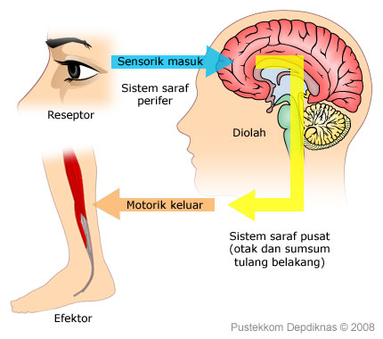
MEKANISME KERJA SARAF

Slide 23
3 macam Neuron
Nog | Perbedaa | N. Sensorik | N. Motorik | N. Asosiasi
1. | Struktur | Dendrit panjang akson pendek | Dendrit pendek akson panjang | Dendrit dan akson sama panjang
2. | Fungsi | Menyampaikan rangsang dari alat indra ke saraf pusat | Menghantarkan perintah dari pusat ke otot & kelenjar | Penghubung impuls dari neuron sensorik ke neuron motorik
3. | Letak | Di alat indra sd otak/STB | Otak/STB sd otot | Otak dan sumsum tulang belakang

Slide 24
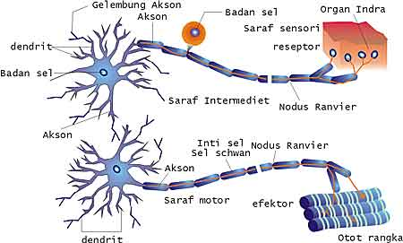
Letak neuron

Slide 25
SARAF PUSAT
Otak besar (cerebrum) : berfungsi mengendalikan tubuh secara sadar.
Sumsum tulang belakang ( medula spinalis ): berfungsi mengendalikan tubuh secara tak sadar.

Slide 26
Sistem ORGAN
Definisi : sekumpulan macam organ, kerjasa sama dalam tugas tertentu

Slide 27
1. Sistem Gerak
Fungsi : mengendalikan gerak tubuh.
Organ : otot, tulang, sendi.

Slide 28
2. Sistem pencernaan
Fungsi : menguraikan zat makanan
Organ : mulut, faring, kerongkongan, lambung, usus halus, usus besar, rektum, anus, pankreas, hati, empedu.

Slide 29
3. Sistem Transportasi
Fungsi : mengangkut materi ke seluruh tubuh
Organ : darah, pembuluh darah, jantung, pembuluh getah bening, limfa.

Slide 30
4. Sistem reproduksi
Fungsi : perkembang biakan.
Organ : testis, penis, prostat, epididimis, vas deferen, ovarium, vagina, tuba valopi, rahim, serviks,

Slide 31
5. Sistem respirasi
Fungsi : mengikat oksigen, melepas CO2.
Organ : hidung, faring, laring, trakea, bronkus, paru-paru, diafragma,

Slide 32
6. Sistem Ekskresi
Fungsi : melepas sisa metabolisme
Organ : ginjal, kulit, paru-paru, liver.

Slide 33
7. Sistem Hormon
Fungsi : mengendalikan aktifitas tubuh.
Organ : kelenjar ( tiroid, paratiroid, adrenal, hipofisis, pankreas, gonad)

Slide 34
8. Sistem saraf
Fungsi : koordinasi aktifitas tubuh
Organ : otak, saraf kranial, saraf spinal, sunsum tulang belakang.

Slide 35
9. Sistem imunitas
Fungsi : menjaga kekebalan tubuh dari penyakit
Organ : limfa, tonsil, kelenjar getah bening, cairan limfe

